Slide 1
Командный проект на тему:
ЗаявкаСервис: Система электронных
заявок для улучшения взаимодействия между подразделениями медицинской организации"
БУЗ ВО ВГКБСМП №8

Slide 2
Участники проекта
1
Команда разработчиков (Глумов А.В. начальник отдела ИТС, Васильев С.А. - системный администратор, Корецкая Е.В. - зам. главного врача по ОМР)
2
Фокус-группа (сотрудники организации, помогающие понять потребности
медицинского персонала в отношении системы управления заявками.)
3
Медицинский персонал (Врачи, медсестры, заведующие отделений и прочие сотрудники организации которые будут использовать систему.)

Slide 3
Миссия
и
Проблематика
Упростить процесс управления и обработки заявок сотрудников в медицинской организации
-----------------------------------------------------------------------------
Информация по задачам поступает из различных
мессенджеров, что приводит к децентрализации
процессов обработки
Минимизировать время реакции
-----------------------------------------------------------------------------
Поступление информации по задачам из различных
мессенджеров, что приводит к замедлению обработки
заявок, что негативно сказывается на скорости решения
Повысить качество обслуживания
-----------------------------------------------------------------------------
Отсутствие обратной связи по заявке, невозможность контроля выполнения, а также вышеизложенные
проблемы, ведут к падению качества оказываемых
услуг в медицинской организации, что само по себе
недопустимо

Slide 4
Цели и задачи
Централизованная система
управления заявками
Оптимизация процесса
обработки и выполнения заявок
Разработка единого пространства для обработки и отслеживания поступающих заявок
Указание приоритета исполнения
заявки, а также возможность выбора
непосредственного исполнителя
Удобный интерфейс для
пользователей сервиса
Генерация отчетов и аналитика данных в рамках сервиса
Реализация дружелюбного и простогопользовательского интерфейса,
работа с которым будет доступна сотрудникам всех возрастов
Предоставление возможности
администраторам сервиса
строить автоматические отчет по текущим и прошедшим задачам
для последующего анализа

Slide 5
Актуальность
Разработка сервиса обработки заявок в медицинской организации имеет высокую актуальность в настоящее время. Вот несколько причин:
В целом:
Улучшение контроля и аналитики:
Разработка сервиса обработки заявок в медицинской
организации актуальна, так как она позволяет повысить
эффективность работы организации, улучшить качество
обслуживания и удовлетворенность пациентов, а также
улучшить контроль и аналитику процессов.
С помощью сервиса обработки заявок можно легко получить
доступ к статистике и аналитическим данным о заявках. Это
позволяет анализировать эффективность и производительность медицинской организации, выявлять проблемные зоны и
принимать соответствующие меры по их улучшению.
Автоматизация и оптимизация
рабочих процессов:
Улучшение коммуникации и
взаимодействия:
Разработка сервиса обработки заявок позволяет
автоматизировать многие рутинные операции, такие
как заполнение форм, распределение заявок на
правильные отделы или специалистов, отправка
уведомлений и т.д. Это значительно улучшает и упрощает рабочие процессы в медицинской организации.
Сервис обработки заявок может включать функции для обратнойсвязи между медицинским персоналом. Это позволяет сотрудникам задавать вопросы, получать информацию о статусе своих заяво и быть в курсе последних новостей от медицинской организации.
Такая коммуникация способствует лучшему взаимодействию.

Slide 6
Стратегия разрешения проблемы
Автоматизация
Автоматизировать процесс обработки заявок,
минимизируя человеческий фактор и ускоряя работу команды.
Систематизация
Улучшение коммуникации
Упорядочить процессы
взаимодействия с заявками,
установив четкие этапы и
ответственность каждой стороны.
Обеспечить прозрачную
коммуникацию между
сотрудниками и администрацией в рамках обработки заявок.

Slide 7
Методы используемые при реализации
01
Инкрементное развитие
02
Прототипирование
Постепенная реализация функционала
системы с обратной связью от
пользователей и итерационным обновлением.
Создание прототипов системы для
демонстрации и уточнения требований и
функциональных возможностей.
03
Тестирование и отладка
04
Создание прототипов системы для
демонстрации и уточнения требований и
функциональных возможностей.
Публикация релиза

Slide 8
Практическая значимость
«ЗаявкаСервис» на практике несет на себе
большой объем задач:
1. Автоматизация процесса: ЗаявкаСервис для обработки заявок позволяет автоматизировать
рутинные задачи, связанные с обработкой и анализом заявок. Это экономит время и силы
сотрудников, которые теперь могут заниматься более важными и стратегическими задачами.
2. Улучшение процессов: ЗаявкаСервис позволяет оптимизировать процессы обработки заявок,
сокращая время на их обработку, упорядочивая их приоритеты и улучшая взаимодействие между
различными отделами и сотрудниками. Это приводит к более эффективной и точной работе и
повышению уровня обслуживания клиентов.
3. Упрощение учета и анализа: ЗаявкаСервис предоставляет возможность вести учет и хранение
всех заявок в одной системе, что упрощает доступ и анализ данных. Это позволяет нам
отслеживать и анализировать ключевые метрики производительности, такие как время обработки
заявок, количество отклоненных и выполненных заявок, а также выявлять тренды и проблемы,
требующие внимания и исправления.
4. Повышение качества обслуживания: ЗаявкаСервис может автоматически уведомлять
заказчиков о статусе и прогрессе обработки их заявок, отправлять уведомления о задержках или
срочных обновлениях, что повышает прозрачность и надежность работы. Кроме того, система
может помочь в управлении и распределении рабочих нагрузок между сотрудниками, чтобы
обеспечить более быструю и качественную обработку заявок.
5. Улучшение отчетности и мониторинга: ЗаявкаСервис предоставляет возможность генерации
отчетов и аналитики по процессу обработки заявок, что помогает нам понять, какие аспекты
нуждаются в улучшении. Кроме того, система позволяет отслеживать процессы и мониторить
показатели производительности, что помогает в принятии оперативных решений и оптимизации
работы.

Slide 9
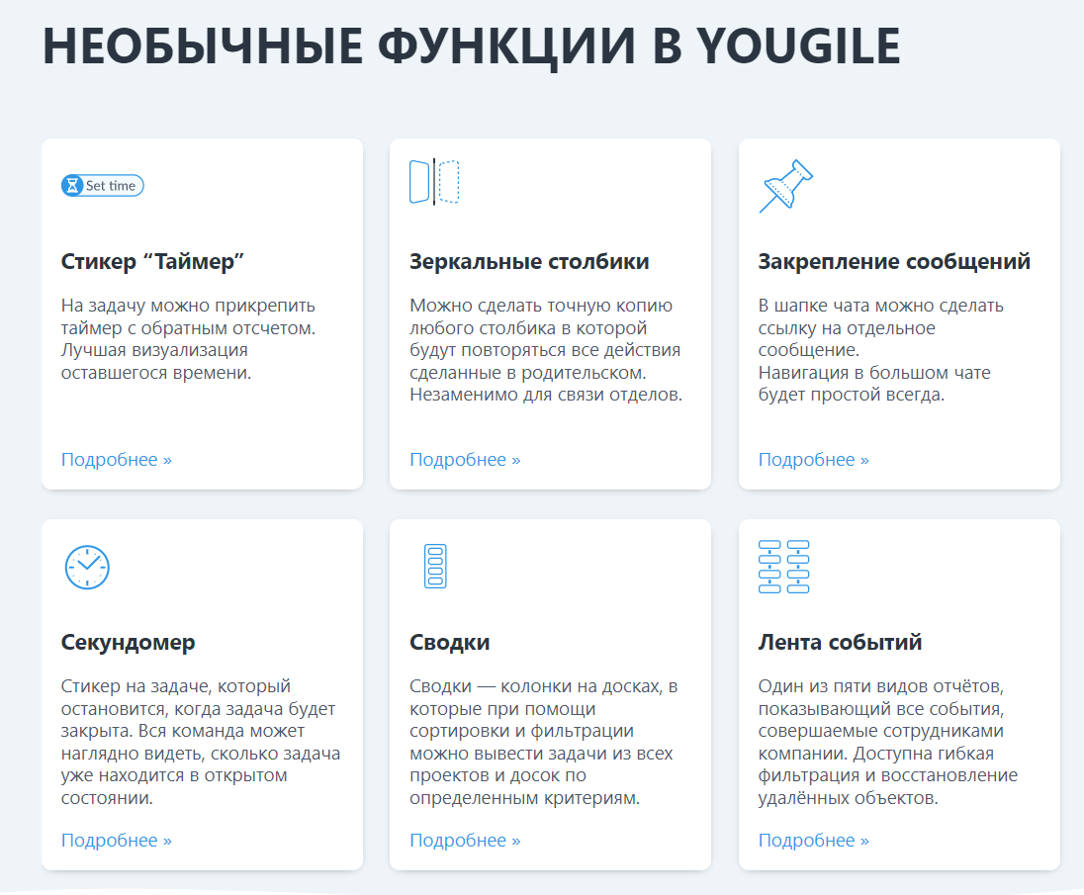
Инструменты проектного управления
Управление проектами с полной
прозрачностью взаимодействий
YouGile – система управления проектами и общения в команде. Главное отличие – чат в каждой задаче на
привычных agile-досках. Соединяет в себе
таск-трекер и корпоративный мессенджер.
Управление проектами, где каждая задача —
это чат
Управление временем и повторяющиеся задачи
Аналитика, сводки и полная прозрачность гибких отчётов

Slide 10
Структура проекта
Отдел ИТС
Разработка и отладка сервиса
(начальник отдела, системные администраторы)
Фокус-группа
Администрация
Анализ и предоставление
информации о необходимости доработки функционала
сервиса
Анализ влияния сервиса на логистику и ускорение
процессов в медициской
организаци

Slide 11
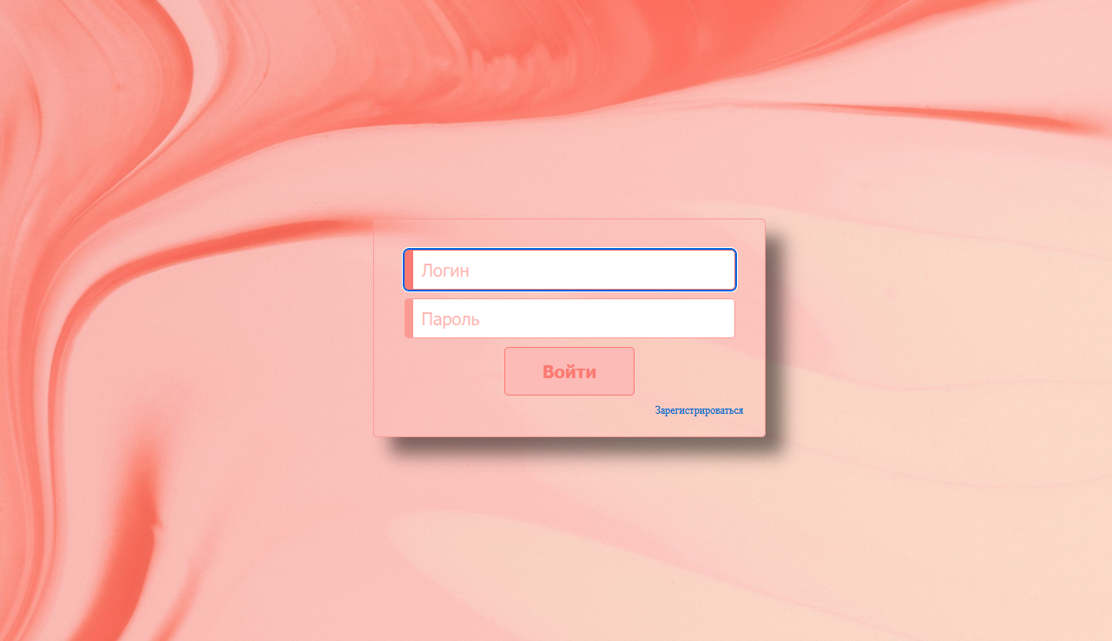
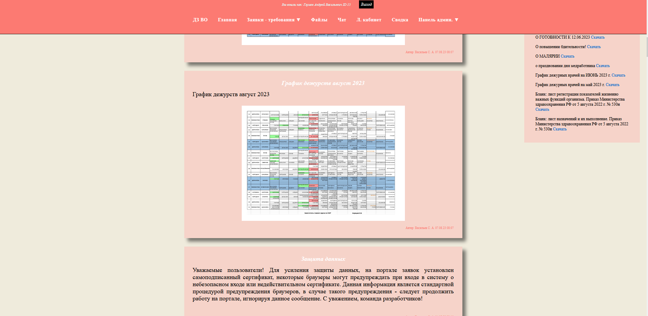
Ресурсы, используемые в реализации проекта
Вычислительные мощности
Человеческие ресурсы
Cвободное ПО
Используются исключительно локальные серверные решения
Сотрудники ИТС, административный
персонал
Использование программного обеспечения свободного распространения

Slide 12
Описание хода реализации проекта
Релиз
стабильной
версии
Выявление потребности
Составление
дорожной карты
Проектирование
Программирование
Сбор и обработка обратной связи
Сбор входных данных
Выбор ЯП
(язык
программирования)
Запуск бета-версии
Доработка проекта и устранение
недочетов

Slide 13
Практические инструменты
используемые при реализации проекта
Основные инструменты
Вспомогательные
инструменты
Реализация проекта
осуществлена на базе
открытой серверной
системы DEBIAN
с использованием MariaDB, HTML, CSS, PHP,
JavaScript, Python
С учетом самоподписанного
сертификата, есть
возможность интеграции
с социальными сетями более высокого уровня с защитой
персональных данных.
Реализована интеграция
с сетью Telegram посредством
API.

Slide 14
Критерии оценки эффективности
Изменения в качестве оказания услуг по итогам внедрения сервиса
Обработка заявок после внедрения сервиса

Slide 15
Результаты
внедрения
сервиса
Положительная динамика в скорости
обработки обращений, а также
сокращение использования
человеческого ресурса в обработке
заявок
- Существенное сокращение
времени исполнения заявок между структурными подразделениями,
в том числе с помощью
дублирования заявок через
API Telegram (чат-бот)
для узкого информирования
пользователей согласно
критериям и цели заявки.

Slide 16
Рекомендации и перспективы реализации проекта
Планы на будущее и завершение
Что можем сейчас:
Создание и редактирование заявок различных типов между клиническими, параклиническими отделениями, а также заявок по части АХЧ и IT
2. Отслеживание и контроль выполнения заявок между заявителем и
исполнителем, в том числе возложение контроля на администраторов
сервиса (также посредством автоматизированного контроля заявок)
3. Уведомления пользователей о статусе заявки
4. Мониторинг и анализ процесса выполнения заявок
5. Возможность выбора степени критичности заявки (экстренная,
неотложная, плановая, другое)
6. Реализована возможность внутреннего документооборота для общего
пользования, а также для адресата (пользователя сервиса)
7. Реализован локальный индивидуальный чат между пользователями
сервиса
Что будет дальше:
Расширение возможностей
взаимодействия с отечественными мессенджерами посредством
API.
Полное взаимодействие всего персонала
стационара с системой.
Автоматическая модерация заявок для отклонения
не соответствующих
нормативам

Slide 17
Благодарим за внимание
it@bsmp8.zdrav36.ru bsmp8.zdrav36.ru

